Slide 1
Проект PyGame
ПАЗЛ
Денисов Данила

Slide 2
Введение
Мое приложение – пазл, основная цель этой игры – собрать картинку баскетболиста, сама картина задается рандомно приложением
Вдохновением для проекта была игра «Пятнашки»
Идея референс заставки – любимый игрок

Slide 3
Обзор
В этом проекте использовались основные принципы промышленного программирования
языка Payton
Библиотека Pil
Библиотека PyGame
Работа с файлами

Slide 4
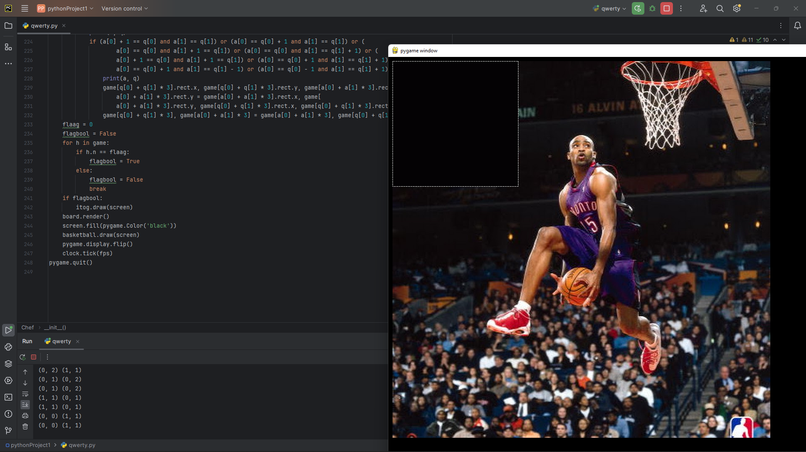
Код / приложение

Slide 5
Спасибо!

